Slide 1
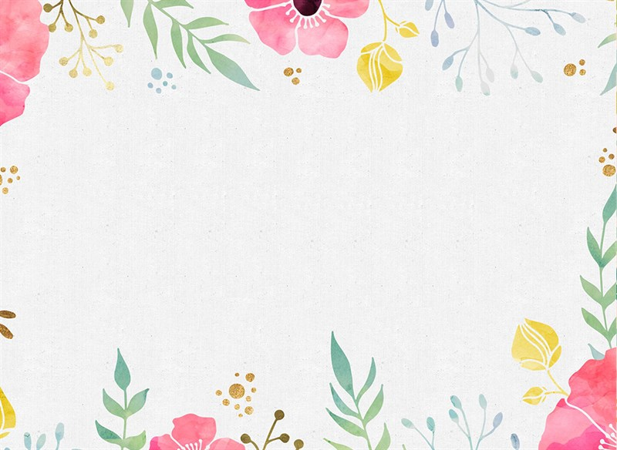
KẾ HOẠCH BÀI DẠY
MÔN: MĨ THUẬT
LỚP: 1
Trường: TH số 2 thị trấn Tân Uyên
Tổ khối 1
Họ và tên giáo viên: Lê Tuấn Anh

Slide 3
Tổ chức trò chơi
Trò chơi gợi ý: Đúng - Sai
(Thực hiện video clip chiếu các sản phẩm mĩ thuật và lồng ghép một số hình ảnh không phải là sản phẩm mĩ thuật như chai nước, hộp bánh, đồ chơi bằng nhựa).
Mục đích: Học sinh nhận biết được sản phẩm mĩ thuật
Cách chơi:
Trong 2 phút, lựa chọn hình sản phẩm mĩ thuật trong những hình có sẵn.
Chọn 5 học sinh có số kết quả và mô tả chính xác để khen thưởng.
GV có thể lồng ghép việc giải thích thế nào là sản phẩm mĩ thuật.

Slide 4
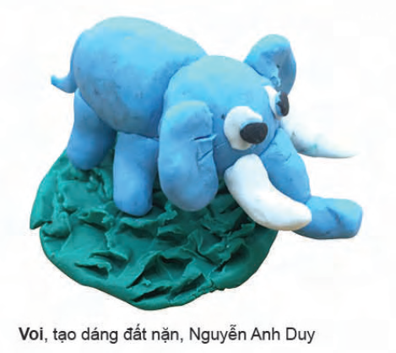
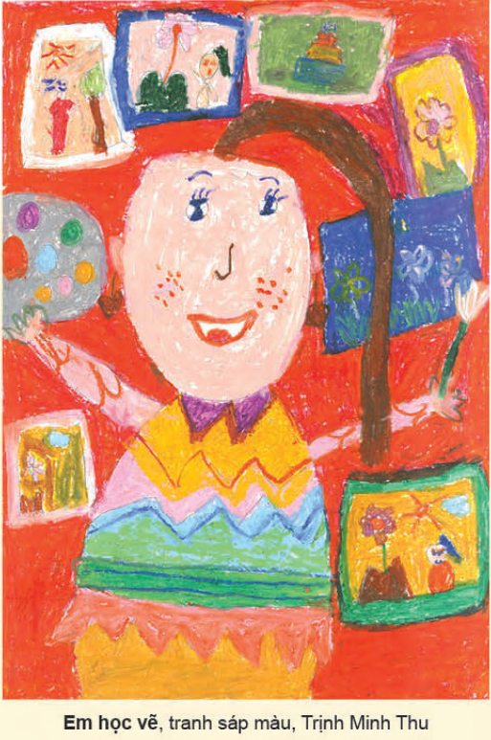
NỘI DUNG 1:

Slide 5
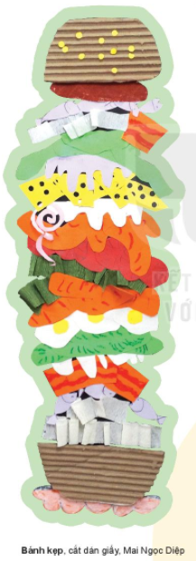
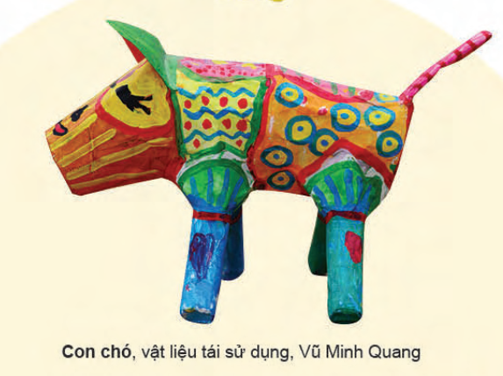

Slide 6
Câu hỏi thảo luận gợi ý
Đây là những sản phẩm gì?
Những sản phẩm này có đặc điểm gì để nhận biết? (hình dáng, màu sắc, vật liệu)
Theo em, thế nào là sản phẩm mĩ thuật tạo hình và sản phẩm mĩ thuật ứng dụng?

Slide 7
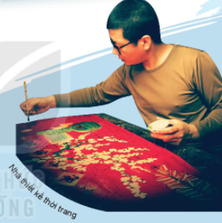
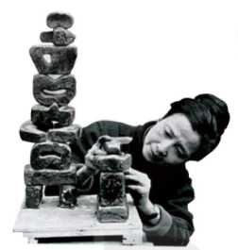
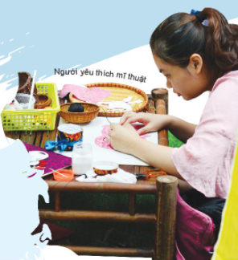
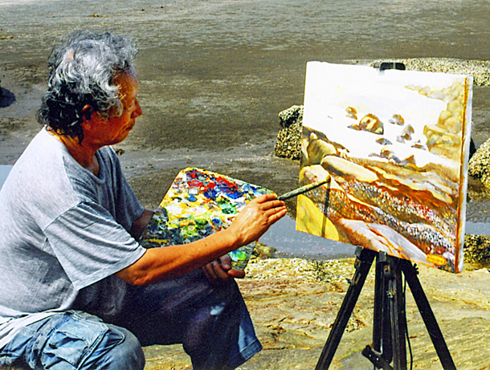
NỘI DUNG 2:
Nhà điêu khắc
Họa sĩ

Slide 8
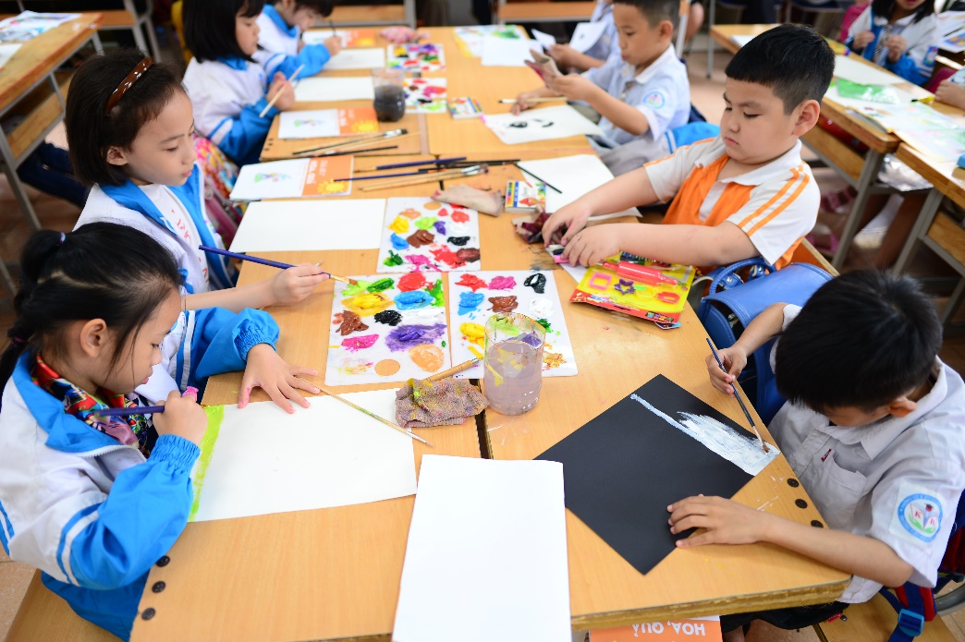
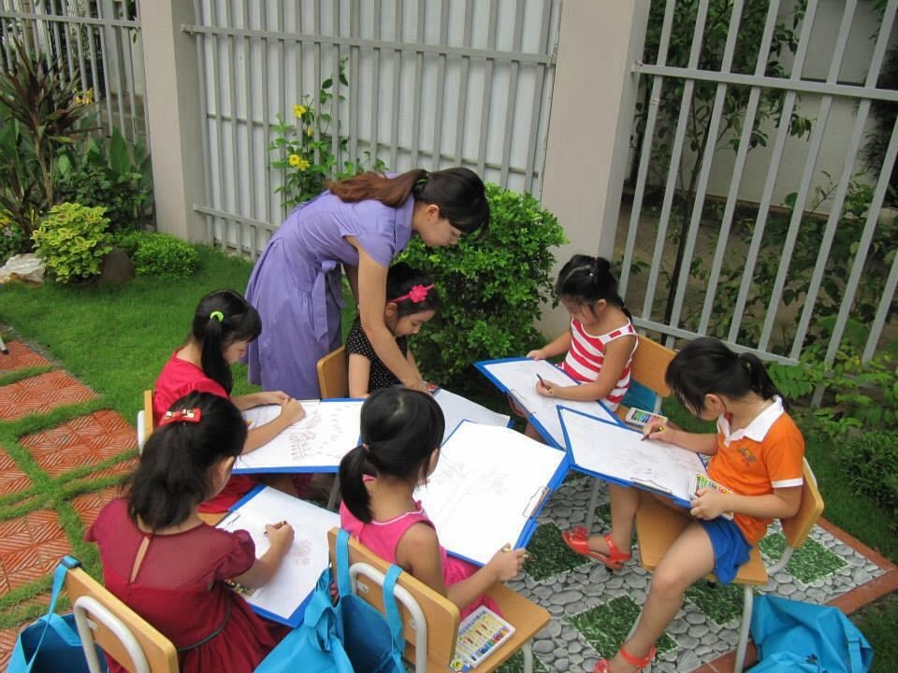
Học sinh học vẽ trong lớp
Học sinh học vẽ ngoài sân trường

Slide 9
Câu hỏi thảo luận gợi ý
Theo em, những ai có thể sáng tạo ra các sản phẩm mĩ thuật?
Theo em, những lứa tuổi nào có thể thực hiện được các sản phẩm mĩ thuật?

Slide 10
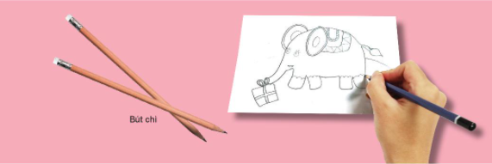
NỘI DUNG 3:

Slide 11
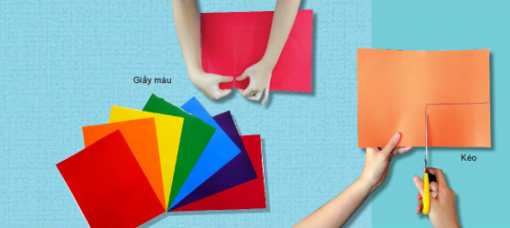
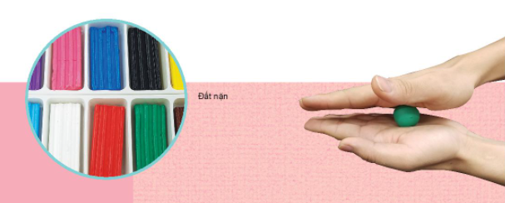

Slide 12
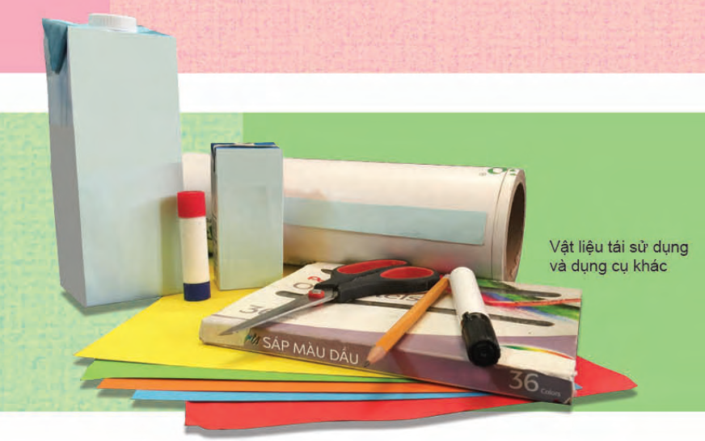
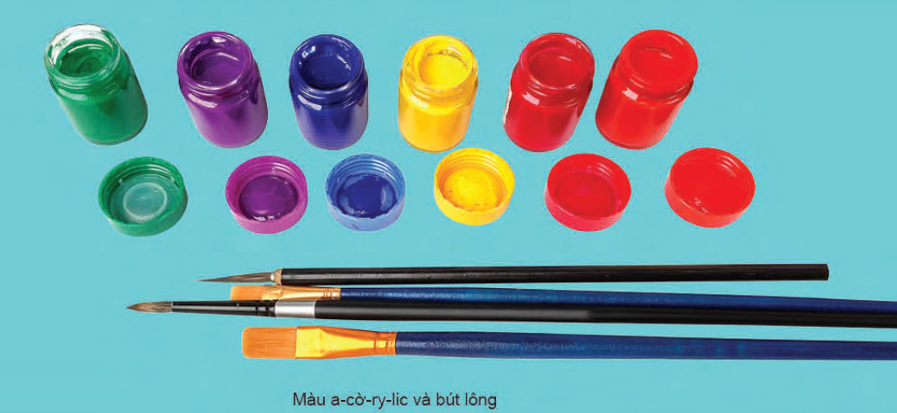
Một số vật liệu khác

Slide 13
Câu hỏi thảo luận gợi ý
Vẽ hình bằng dụng cụ nào?
Khi vẽ chưa được, dùng cái gì để xóa? Vẽ trên cái gì? Tô màu bằng dụng cụ gì?
Giấy màu dung để làm gì?
Kéo dùng để làm gì?
Hồ dán dùng để làm gì?
Đất nặn dùng để làm gì?
Có được vẽ và tô màu ra bàn, tường không? Vì sao?

Slide 15
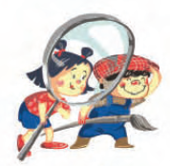
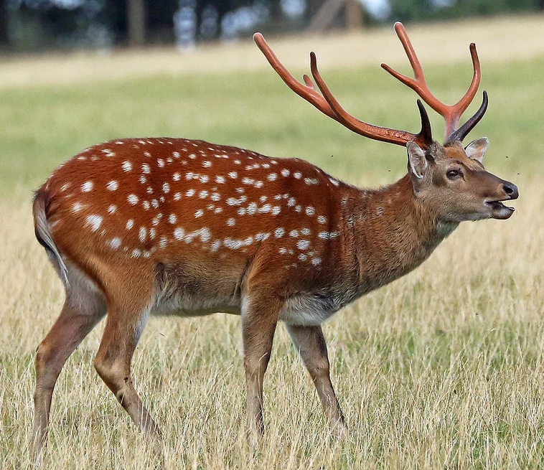
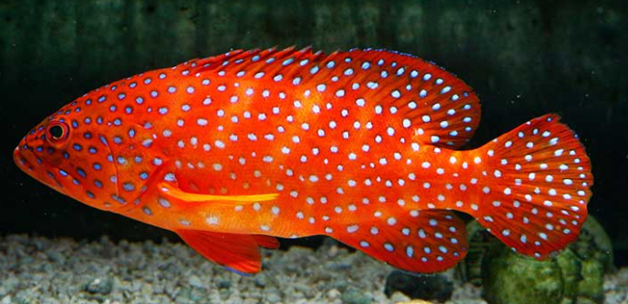
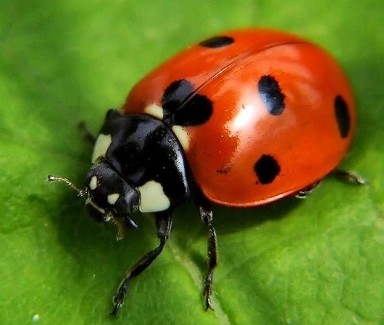
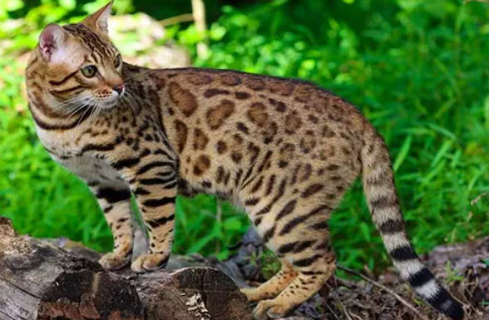
Con cá
Con hươu
Con mèo
Con bọ rùa

Slide 16
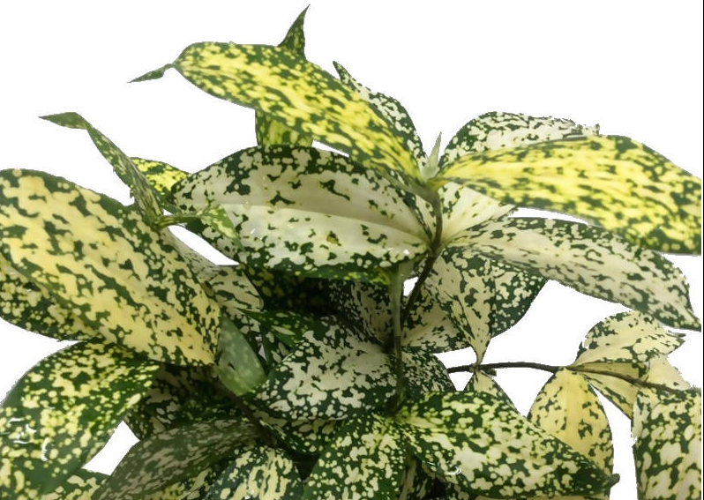
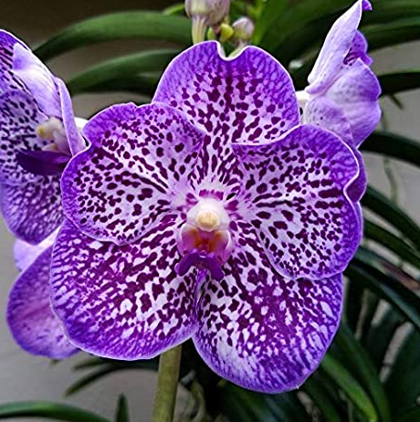
Lá cây
Hoa

Slide 17
Câu hỏi thảo luận gợi ý
Những chấm màu xuất hiện ở đâu?
Xung quanh em có những đồ vật có yếu tố chấm?
Ở nhà em có những đồ vật gì xuất hiện chấm màu?

Slide 18
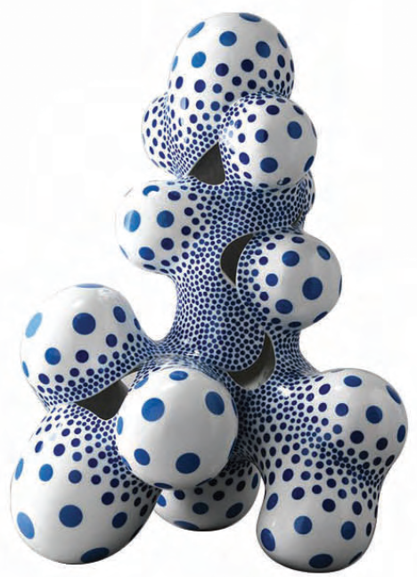
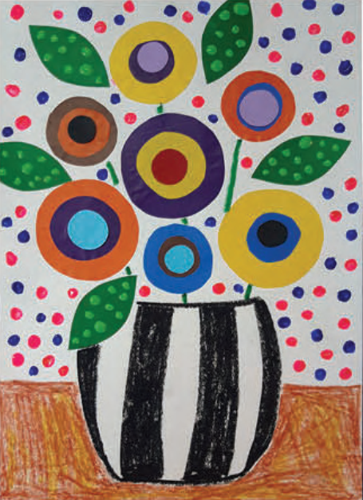
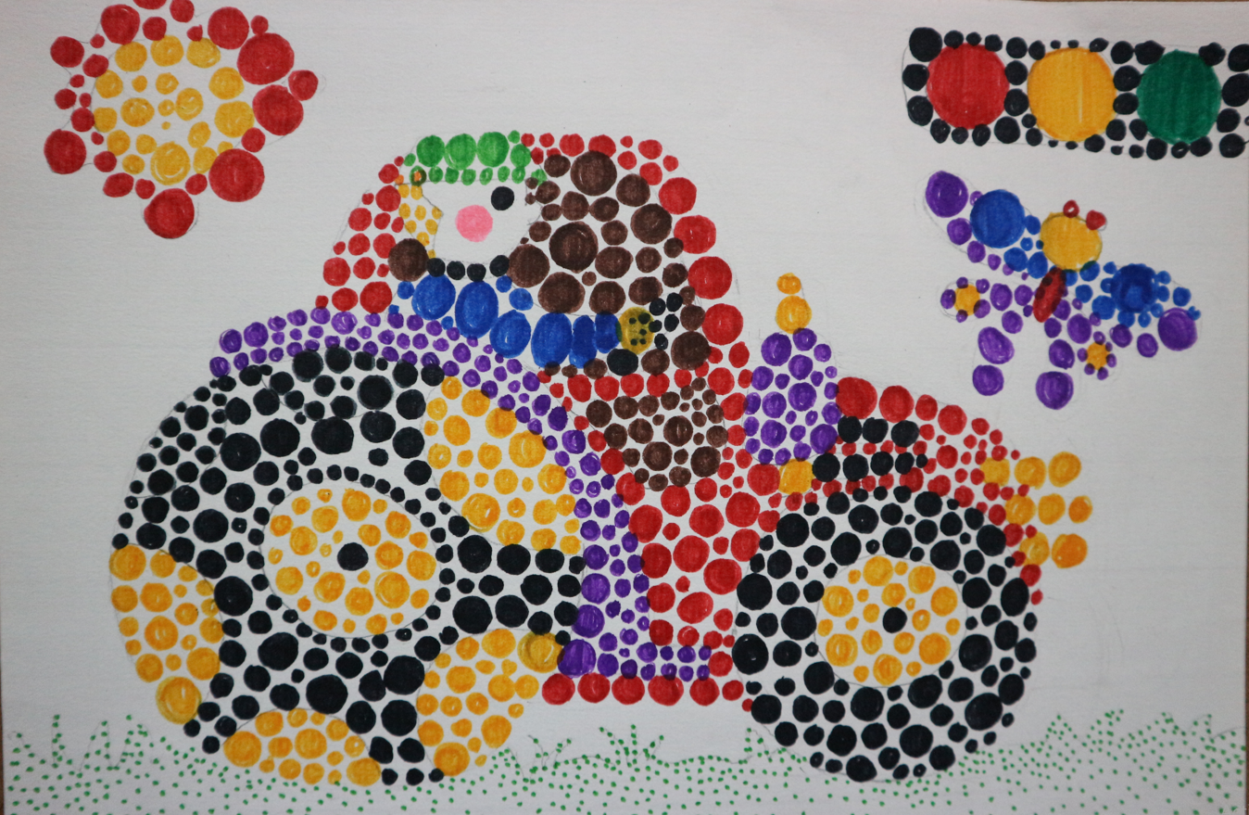

Slide 19
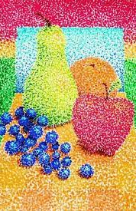
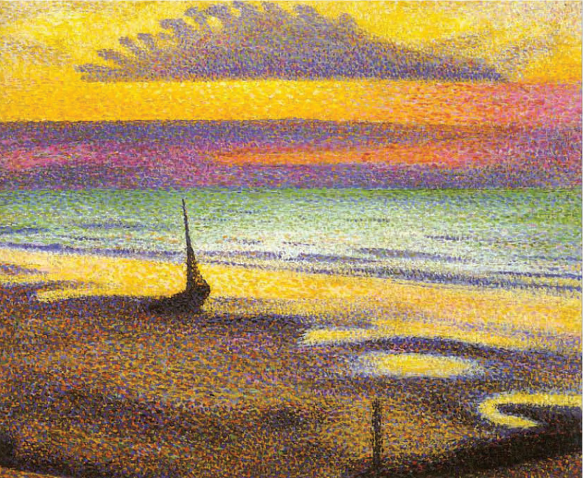

Slide 20
Câu hỏi thảo luận gợi ý
Những chấm màu kết hợp tạo nên những hình gì?
Nhiều chấm màu đặt cách nhau có tạo nên mảng màu không?
Em có thích cách sử dụng chấm màu tạo nên hình không?

Slide 21
Tổ chức trò chơi
Trò chơi gợi ý: Chấm to – chấm nhỏ
Mục đích: Học sinh biết cách thể hiện chấm theo các kích cỡ khác nhau, bước đầu làm quen đến tương quan tỉ lệ và sự kết hợp các chất liệu trong một bài thực hành.
Cách chơi: các thành viên làm sản phẩm nhóm, trong đó phân công ai chấm bằng màu sáp, ai nặn chấm bằng đất nặn, ai xé và dán chấm từ giấy màu.
Cách tiến hành: Mỗi nhóm (3-4 người) thực hiện trên một tờ giấy A3.
GV quan sát, nhận xét, tuyên dương cá nhân/ nhóm tích cực tham gia bài thực hành. Qua đó, GV có thể lồng ghép việc giải thích về sự kết hợp chất liệu, tương quan giữa to – nhỏ trong một bài thực hành.

Slide 22
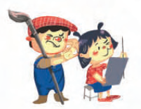
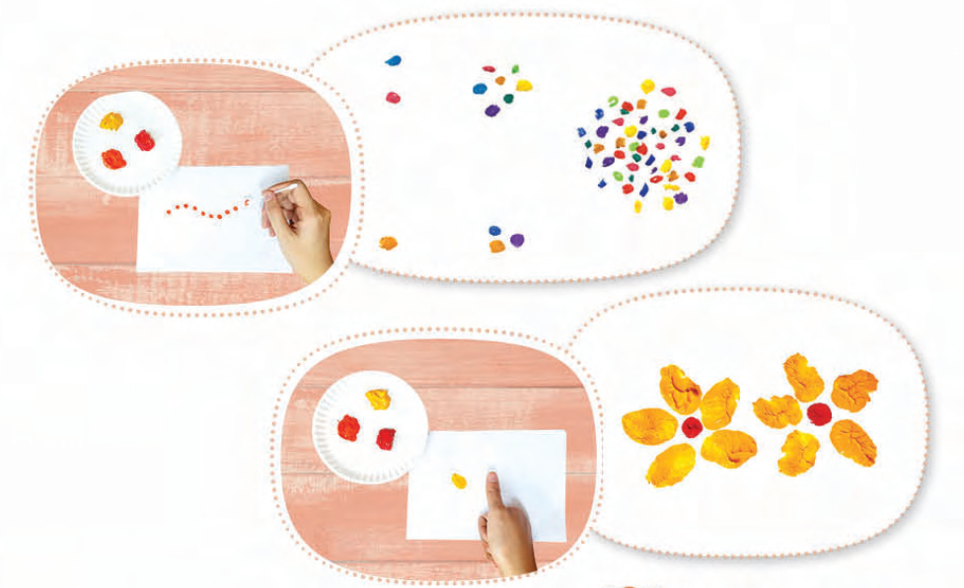
Tạo chấm bằng tăm bông
Tạo chấm bằng ngón tay

Slide 23
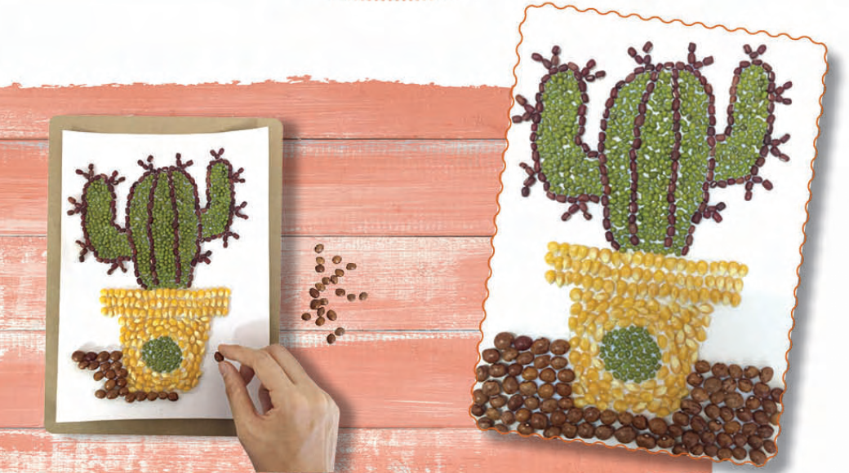
Tạo chấm bằng gắn hạt

Slide 24
Tổ chức trò chơi
Trò chơi gợi ý: Chấm ở đâu?
Mục đích: Học sinh nhận biết được cách sắp xếp chấm màu theo hình thức liên tiếp hay xen kẽ.
Cách chơi: HS sắp xếp chấm màu theo hình thức liên tiếp, xen kẽ.
Cách tiến hành: cho HS hay nhóm lên sắp xếp các chấm màu (nam châm màu) theo các hình thức khác nhau.
GV và HS còn lại nhận xét, tuyên dương cá nhân/ nhóm biết sắp xếp đúng. Qua đó, GV có thể lồng ghép việc giải thích về hình thức sắp xếp.

Slide 25
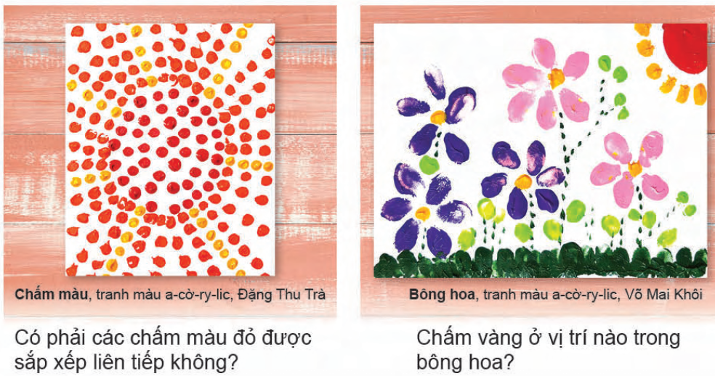

Slide 26
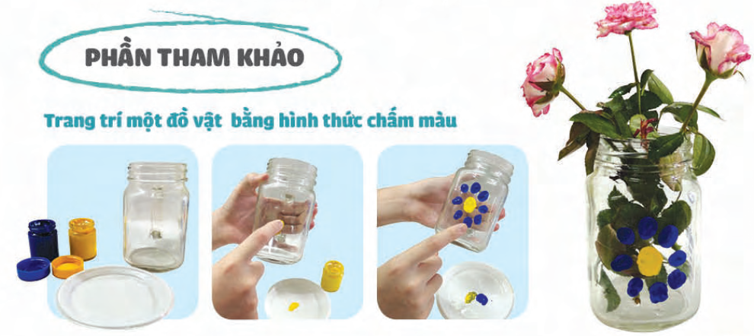

Slide 27
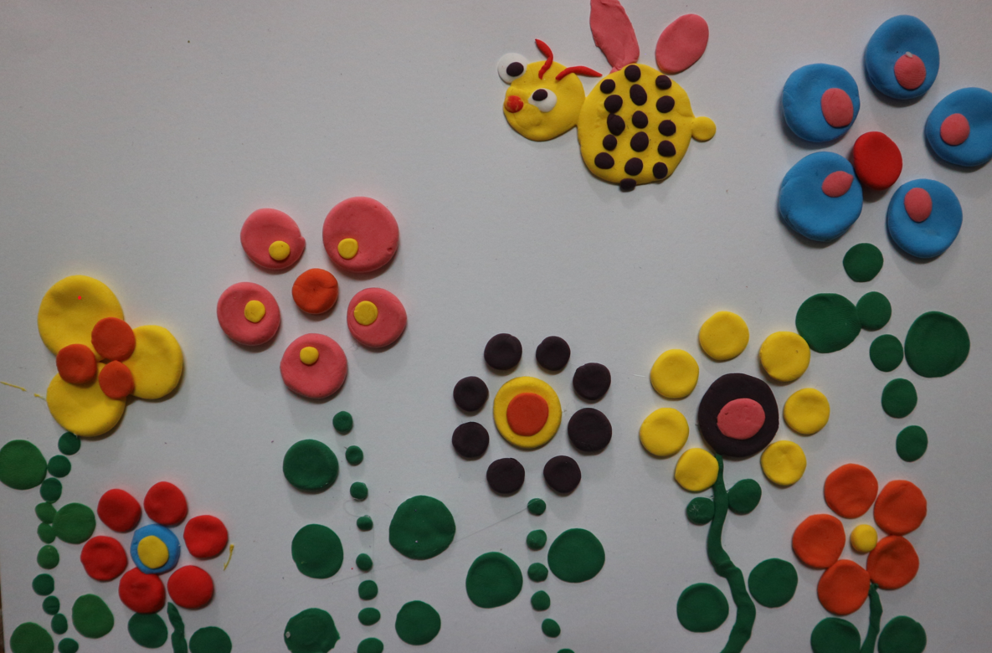
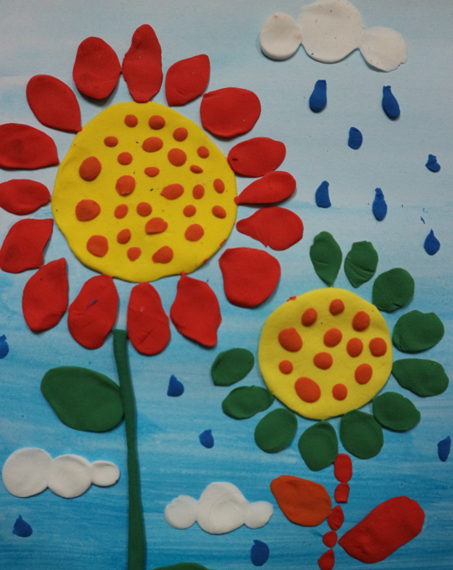
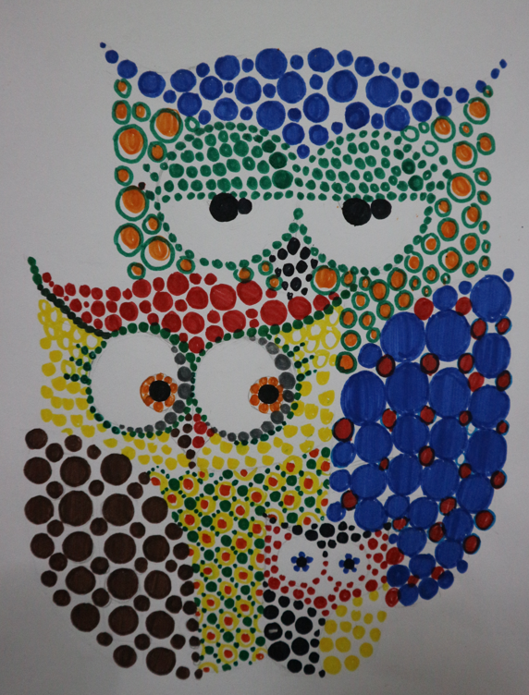
Sản phẩm của học sinh có yếu tố chấm

Slide 29
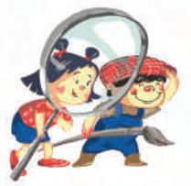

Slide 30
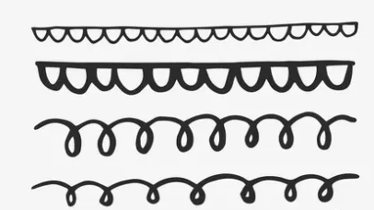
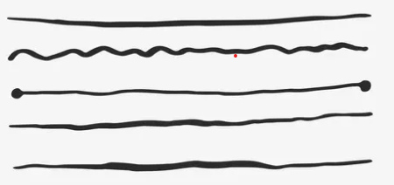
Có rất nhiều loại nét khác nhau

Slide 31
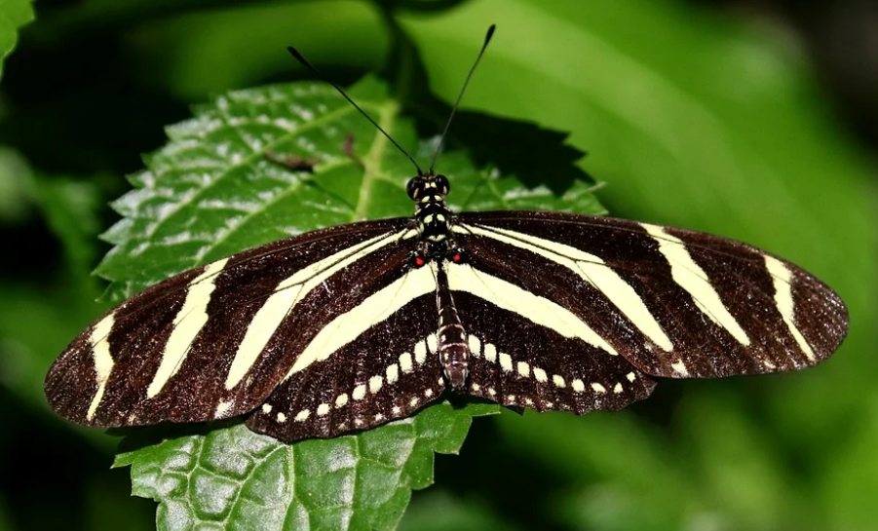
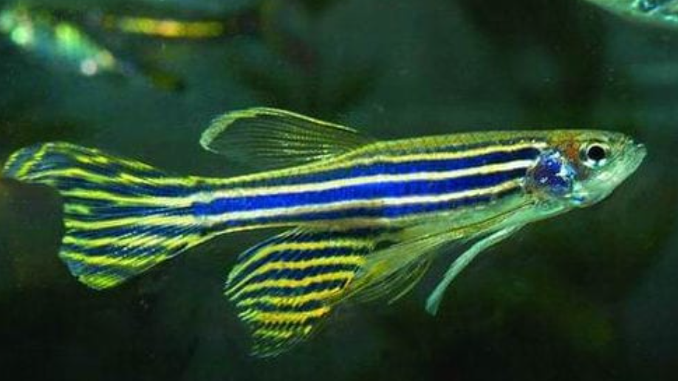
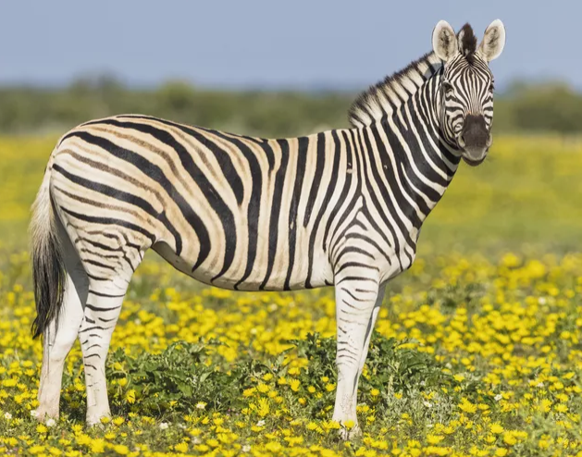
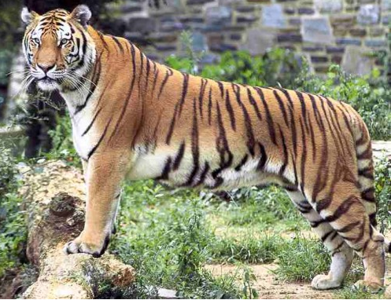
Con cá
Con bướm
Con hổ
Con ngựa

Slide 32
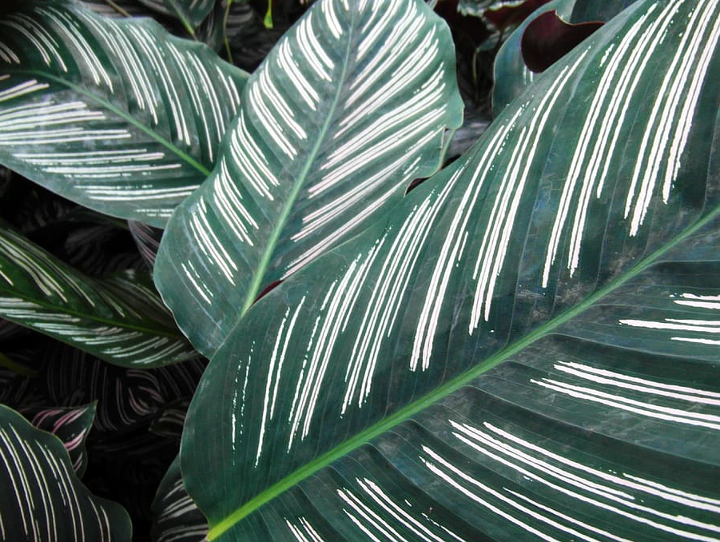
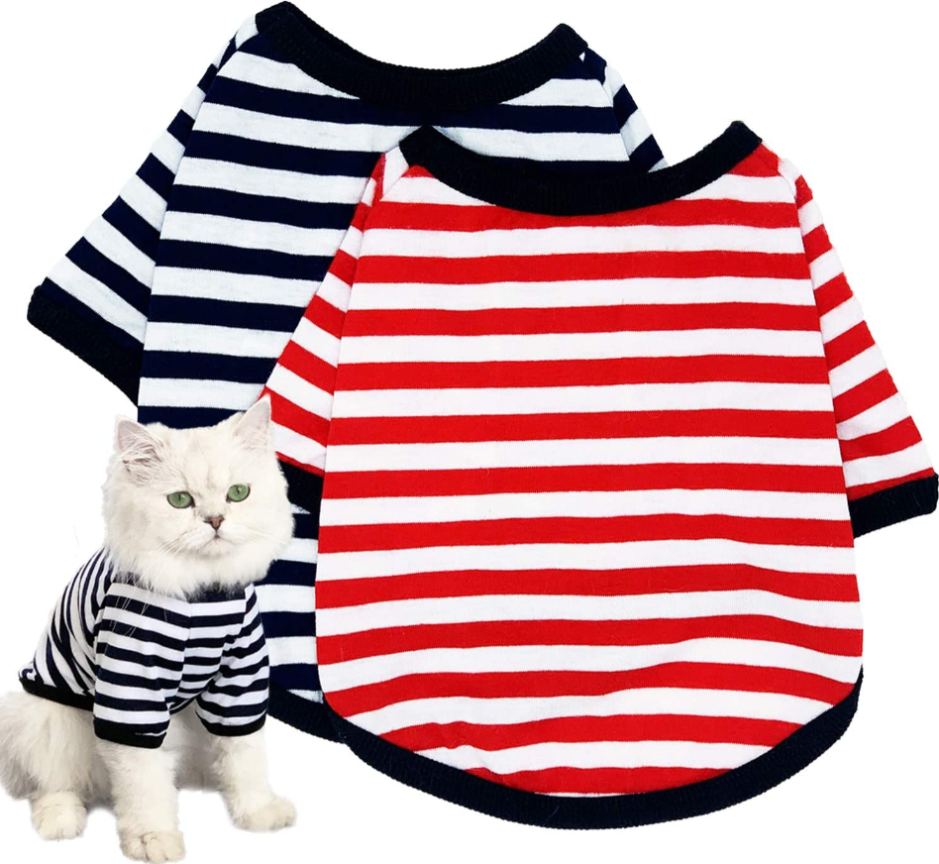
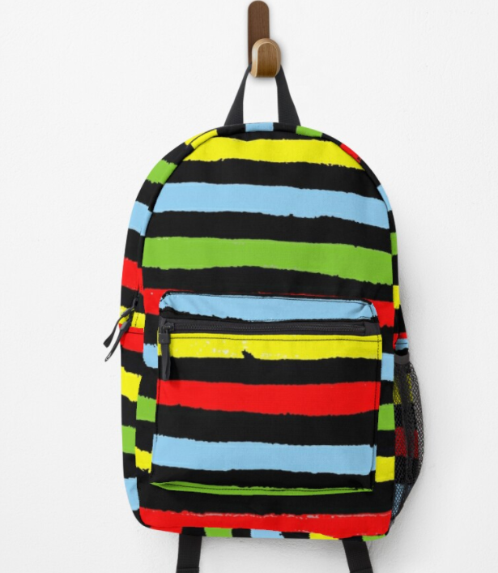
Lá cây
Hoa
Áo
Ba lô

Slide 33
Câu hỏi thảo luận gợi ý
Em đã biết những loại nét nào?
Nét có trên những vật nào?
Hãy quan sát, nhớ lại nét có ở đồ vật, con vật gì em đã biết ở nhà, xung quanh em?

Slide 34
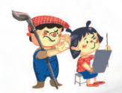
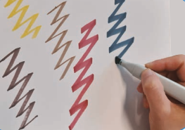
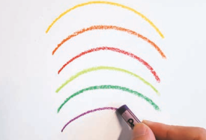
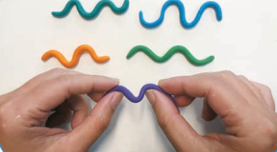
Tạo nét từ màu dạ
Tạo nét từ màu sáp
Tạo nét từ đất nặn
Tạo nét từ giấy màu
Tạo nét từ màu bột

Slide 36
Tổ chức trò chơi
Trò chơi gợi ý: Nét vẽ kì ảo
Mục đích: Học sinh nhận biết được các nét vẽ trên một sản phẩm mĩ thuật.
Cách chơi: HS lên bảng và chỉ vào các loại nét khác nhau trong một sản phẩm mĩ thuật (bài vẽ; xé, dán, đắp nổi đất nặn). GV chuẩn bị sản phẩm mĩ thuật khác nhau tương ứng với số đội tham gia.
Cách tiến hành: mỗi nhóm cử một thành viên lên bảng tham gia chơi.
GV quan sát, nhận xét, tuyên dương HS tham gia. HS còn lại cho ý kiến. Qua đó, GV có thể giúp HS củng cố việc nhận biết yếu tố nết trong bài thực hành.

Slide 38
Sản phẩm của học sinh

